Slide 1
直联路由和静态路由
直连路由
缺省路由
路由环路
路由备份
负载分担

Slide 2
静态路由：是指用户或网络管理员手工配置的路由信息。当网络拓扑结构或链路状态发生改变时，需要网络管理员手工配置静态路由信息。
默认路由：是一种特殊的静态路由，当路由表中与数据包目的地址没有匹配的表项时，数据包将根据默认路由条目进行转发。默认路由在某些时候是非常有效的，例如在末梢网络中，默认路由可以大大简化路由器的配置，减轻网络管理员的工作负担。

Slide 3
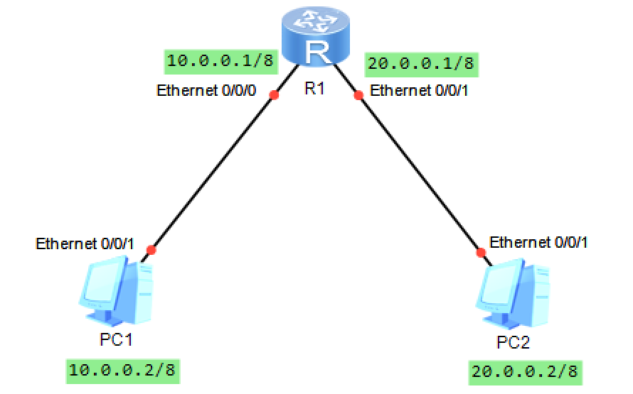
实验1：直连路由
配置主机IP及掩码和网关，配置路由器接口IP，测试连通性。
在路由器上查看路由表，思考为什么会通？
  [R1]disp ip routing-table
直连路由前提
  接口必须UP
  接口必须配置了IP

Slide 4
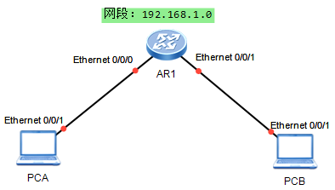
假设AR1的E0/0/0口IP进行如下设置，能否将E0/0/1口IP设为192.168.1.13/28 ？
假设AR1的E0/0/0口IP进行如下设置，能否将E0/0/1口IP设为192.168.1.13/28 ？
注意：路由器各接口不能在同一网段
192.168.1.11
255.255.255.240
Notes:
不能，

Slide 5
如下配置IP及掩码，回答：
  PCA与AR1通否？
  修改AR1的E0/0/0口IP为192.168.1.16/28，通否？
  AR1的E0/0/0口IP在哪个范围内可通？（可将路由器接口看成一台与计算机在同一网段的主机）
192.168.1.19
255.255.255.240
192.168.1.10
255.255.255.240
Notes:
1.不通，unreachable
2.不通，同上
3. 192.168.1.1/28--192.168.1.14/28

Slide 6
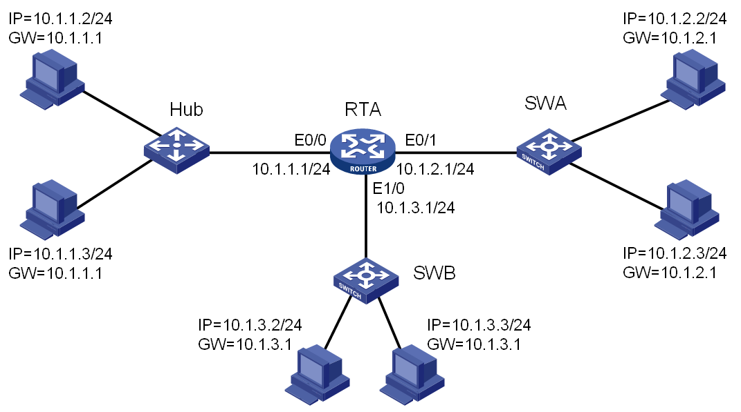
实验2：直连路由实现主机通信
按如下拓扑组网，验证PC连通性，观察RTA的路由表

Slide 7
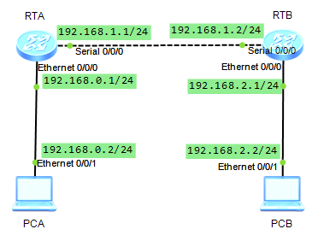
实验3
在RTA和RTB上配置静态路由，使PCA和PCB能互通

Slide 8
RTA
配置路由器接口IP
[RTA]int e 0/0/0
[RTA-Ethernet0/0/0]ip add 192.168.0.1 24
[RTA-Ethernet0/0/0]int s 0/0/0
[RTA-Serial0/0/0]ip add 192.168.1.1 24
[RTA-Serial0/0/0]disp ip routing-table
Route Flags: R - relay, D - download to fib
------------------------------------------------------------------------------
Routing Tables: Public
Destinations : 4 Routes : 4
Destination/Mask Proto Pre Cost Flags NextHop Interface
127.0.0.0/8 Direct 0 0 D 127.0.0.1 InLoopBack0
127.0.0.1/32 Direct 0 0 D 127.0.0.1 InLoopBack0
192.168.0.0/24 Direct 0 0 D 192.168.0.1 Ethernet0/0/0
192.168.0.1/32 Direct 0 0 D 127.0.0.1 Ethernet0/0/0
[RTA-Serial0/0/0]
RTB配置同RTA

Slide 9
测试
当PCA、PCB不配置网关时：
  PCA>ping 192.168.0.1（通，为什么？ ）
  PCA>ping 192.168.1.1（不通，为什么？）
为PCA配置网关：
  PCA>ping 192.168.1.1（通，为什么？）
  PCA>ping 192.168.1.2（不通，为什么？ ）
在RTB上配置静态路由
  [RTB]ip route-static 192.168.0.0 24 192.168.1.1
  PCA>ping 192.168.1.2（通，为什么？ ）
  PCA>ping 192.168.2.1（不通，为什么？ ）
在RTA上配置静态路由
  [RTA]ip route-static 192.168.2.0 24 192.168.1.2
  PCA>ping 192.168.2.1（通，为什么？ ）
  PCA>ping 192.168.2.2（不通，为什么？ ）
为PCB配置网关：
  PCA>ping 192.168.2.2（通，为什么？ ）
提示：在不同线路上抓包观察数据包的走向，验证理论

Slide 10
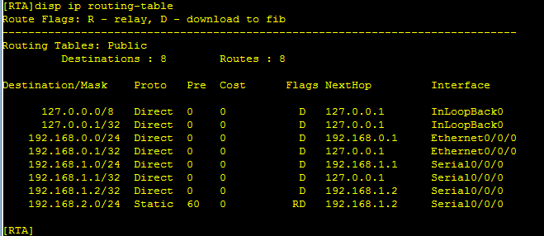
查看配置了静态路由的路由表

Slide 11
跟踪路由
PCA>tracert 192.168.2.2
traceroute to 192.168.2.2, 8 hops max (ICMP), press Ctrl+C to stop
1 192.168.0.1 16 ms 16 ms 15 ms
2 192.168.1.2 47 ms 16 ms 62 ms
3 192.168.2.2 31 ms 62 ms 31 ms
PC>

Slide 12
实验4：路由环路观察
在实验3基础上增加如下配置
Ip route-static 0.0.0.0 0 192.168.1.2
Ip route-static 0.0.0.0 0 192.168.1.1

Slide 13
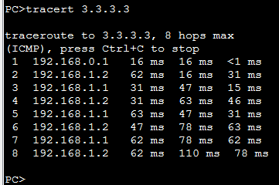
PCA>tracert 3.3.3.3
思考：如何避免路由环路？
或在S0/0/0接口上抓包观察环路效果

Slide 14
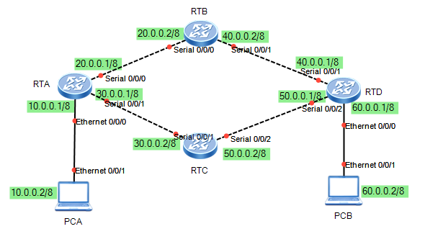
实验5：利用静态路由实现主备和负载分担

Slide 15
配置端口IP
[RTA]int e 0/0/0
[RTA-Ethernet0/0/0]ip add 10.0.0.1 8
[RTA-Ethernet0/0/0]int s 0/0/0
[RTA-Serial0/0/0]ip add 20.0.0.1 8
[RTA-Serial0/0/0]int s 0/0/1
[RTA-Serial0/0/1]ip add 30.0.0.1 8
[RTA-Serial0/0/1]
[RTB]int s 0/0/0
[RTB-Serial0/0/0]ip add 20.0.0.2 8
[RTB-Serial0/0/0]int s 0/0/1
[RTB-Serial0/0/1]ip add 40.0.0.2 8
[RTC]int s 0/0/1
[RTC-Serial0/0/1]ip add 30.0.0.2 8
[RTC-Serial0/0/1]int s 0/0/2
[RTC-Serial0/0/2]ip add 50.0.0.2 8
[RTD]int e 0/0/0
[RTD-Ethernet0/0/0]ip add 60.0.0.1 8
[RTD-Ethernet0/0/0]int s 0/0/1
[RTD-Serial0/0/1]ip add 40.0.0.1 8
[RTD-Serial0/0/1]int s 0/0/2
[RTD-Serial0/0/2]ip add 50.0.0.1 8

Slide 16
配置负载均担
[RTB]ip route-static 60.0.0.0 255.0.0.0 40.0.0.1
[RTB]ip route-static 10.0.0.0 255.0.0.0 20.0.0.1
[RTC]ip route-static 10.0.0.0 255.0.0.0 30.0.0.1
[RTC]ip route-static 60.0.0.0 255.0.0.0 50.0.0.1
[RTD]ip route-static 10.0.0.0 255.0.0.0 50.0.0.2
[RTD]ip route-static 10.0.0.0 255.0.0.0 40.0.0.2
[RTA]ip route-static 60.0.0.0 255.0.0.0 20.0.0.2 preference 100
[RTA]ip route-static 60.0.0.0 255.0.0.0 30.0.0.2 preference 100

Slide 17
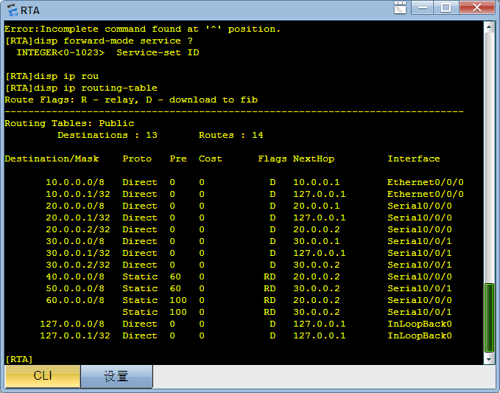
查看路由表

Slide 18
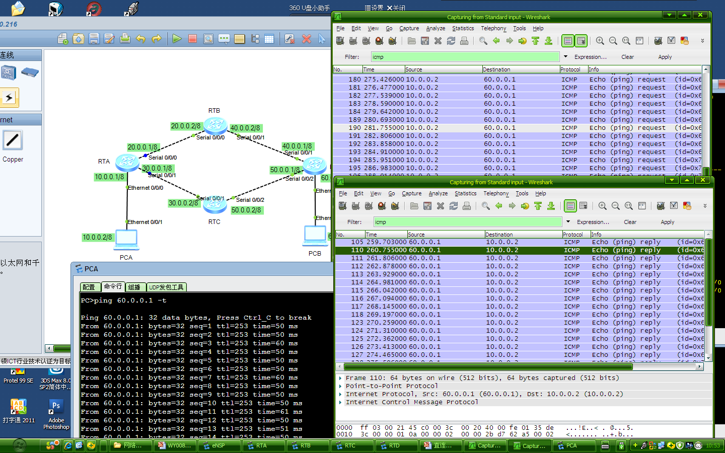
负载均担效果

Slide 19
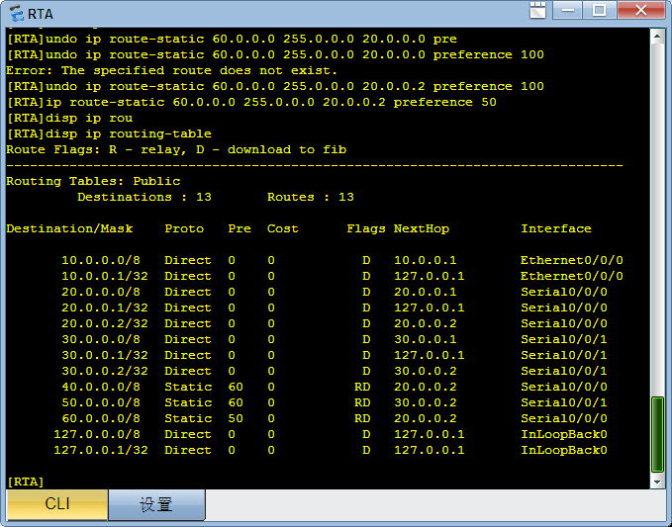
配置路由备份
[RTA]undo ip route-static 60.0.0.0 255.0.0.0 20.0.0.2 preference 100
[RTA]ip route-static 60.0.0.0 255.0.0.0 20.0.0.2 preference 50 (数值小者优先级高)

Slide 20
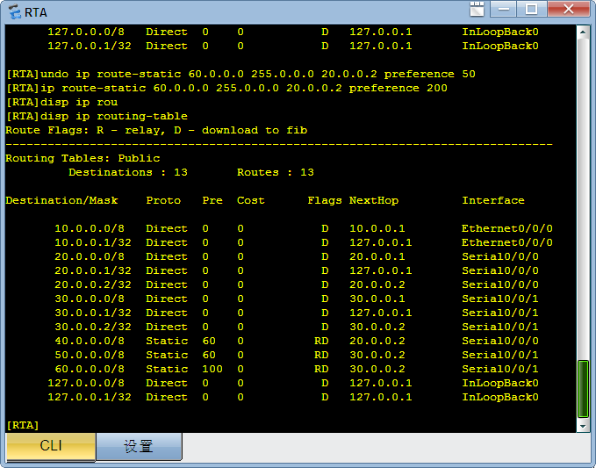
配置路由备份
[RTA]undo ip route-static 60.0.0.0 255.0.0.0 20.0.0.2 preference 50
[RTA]ip route-static 60.0.0.0 255.0.0.0 20.0.0.2 preference 200

Slide 21
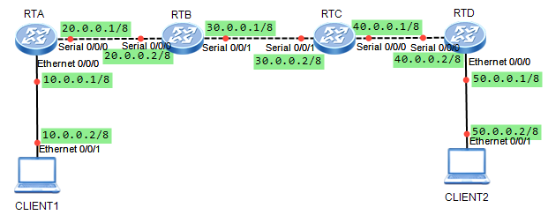
作业
1.进行如图组网，对每一个网段均采用静态路由，分析相关问题（如路由条目，是否有路由环路等）；
2.改用缺省路由重新实现主机互通，分析路由环路问题；
3.思考如何解决即要用缺省路由，又能避免环路。

Slide 22
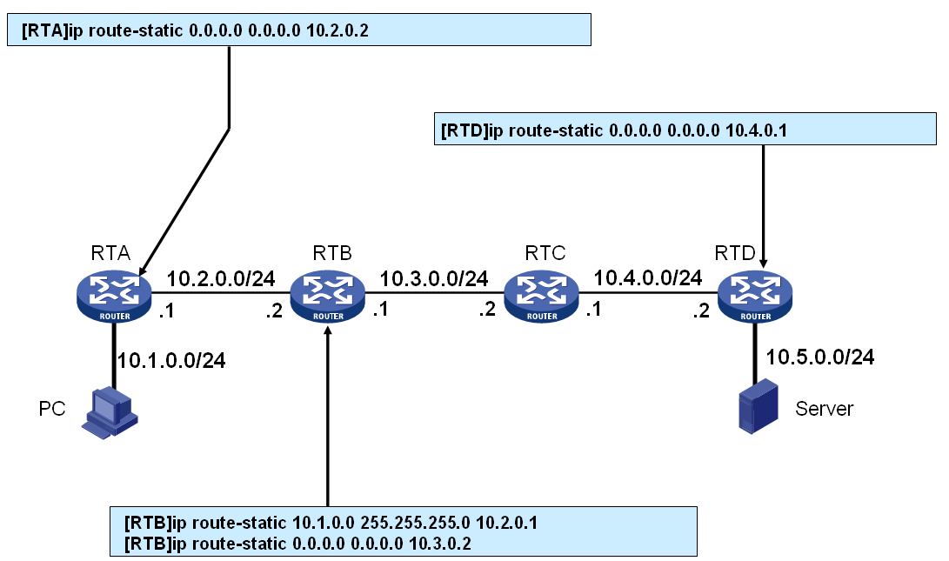
作业参考：配置默认静态路由，验证并消除路由环路
关键问题：RTC该如何配置？

Slide 23
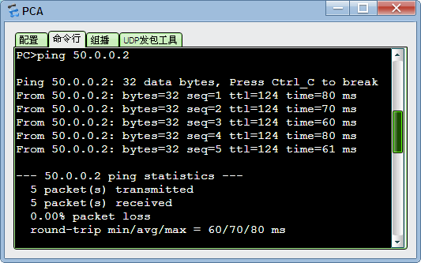
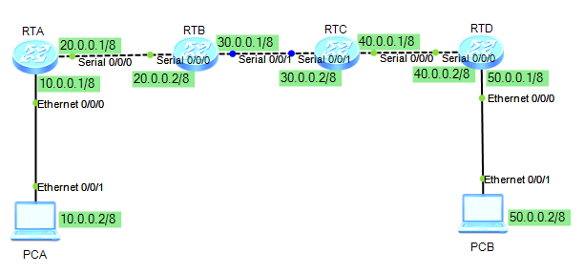
默认路由配置
[RTC]ip route-static 50.0.0.0 8 40.0.0.2
[RTC]ip route-static 0.0.0.0 0 30.0.0.1
[RTA]ip route-static 0.0.0.0 0.0.0.0 20.0.0.2
[RTD]ip route-static 0.0.0.0 0.0.0.0 40.0.0.1
[RTB]ip route-static 10.0.0.0 255.0.0.0 20.0.0.1
[RTB]ip route-static 0.0.0.0 0.0.0.0 30.0.0.2

Slide 24
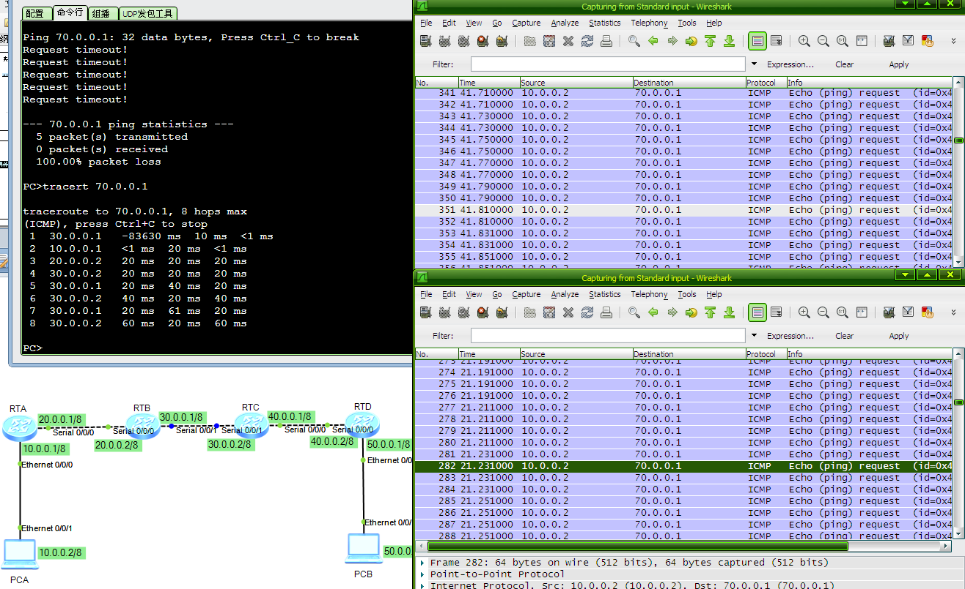
由默认路由形成的路由环路，思考原因？

Slide 25
环路避免
[RTC]ip route-static 50.0.0.0 8 40.0.0.2
[RTC]ip route-static 20.0.0.0 8 30.0.0.1
[RTC]ip route-static 10.0.0.0 8 30.0.0.1
[RTA]ip route-static 0.0.0.0 0 20.0.0.2
[RTD]ip route-static 0.0.0.0 0 40.0.0.1
[RTB]ip route-static 10.0.0.0 8 20.0.0.1
[RTB]ip route-static 0.0.0.0 0 30.0.0.2

